Slide 1
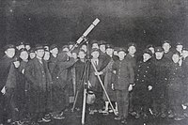
2.2 다이쇼 시대
문호의 등장
시라카바파 신사조파 탐미파

Slide 2
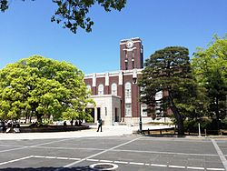
2.2 다이쇼 시대
교토 제국 대학
세계의 지식을 모아서!!

Slide 3
일본 근대화 1편
(교육의 큰 변화가 있을 시기에 일본의 상황 or 어떻게 빠르게 변화할 수 있었나)
https://youtu.be/Te5IlKL6ygU
일본의 교육제도 (역사 부분만)
https://youtu.be/MvDpxRWOxQc
01:56 - 03:33

Slide 4
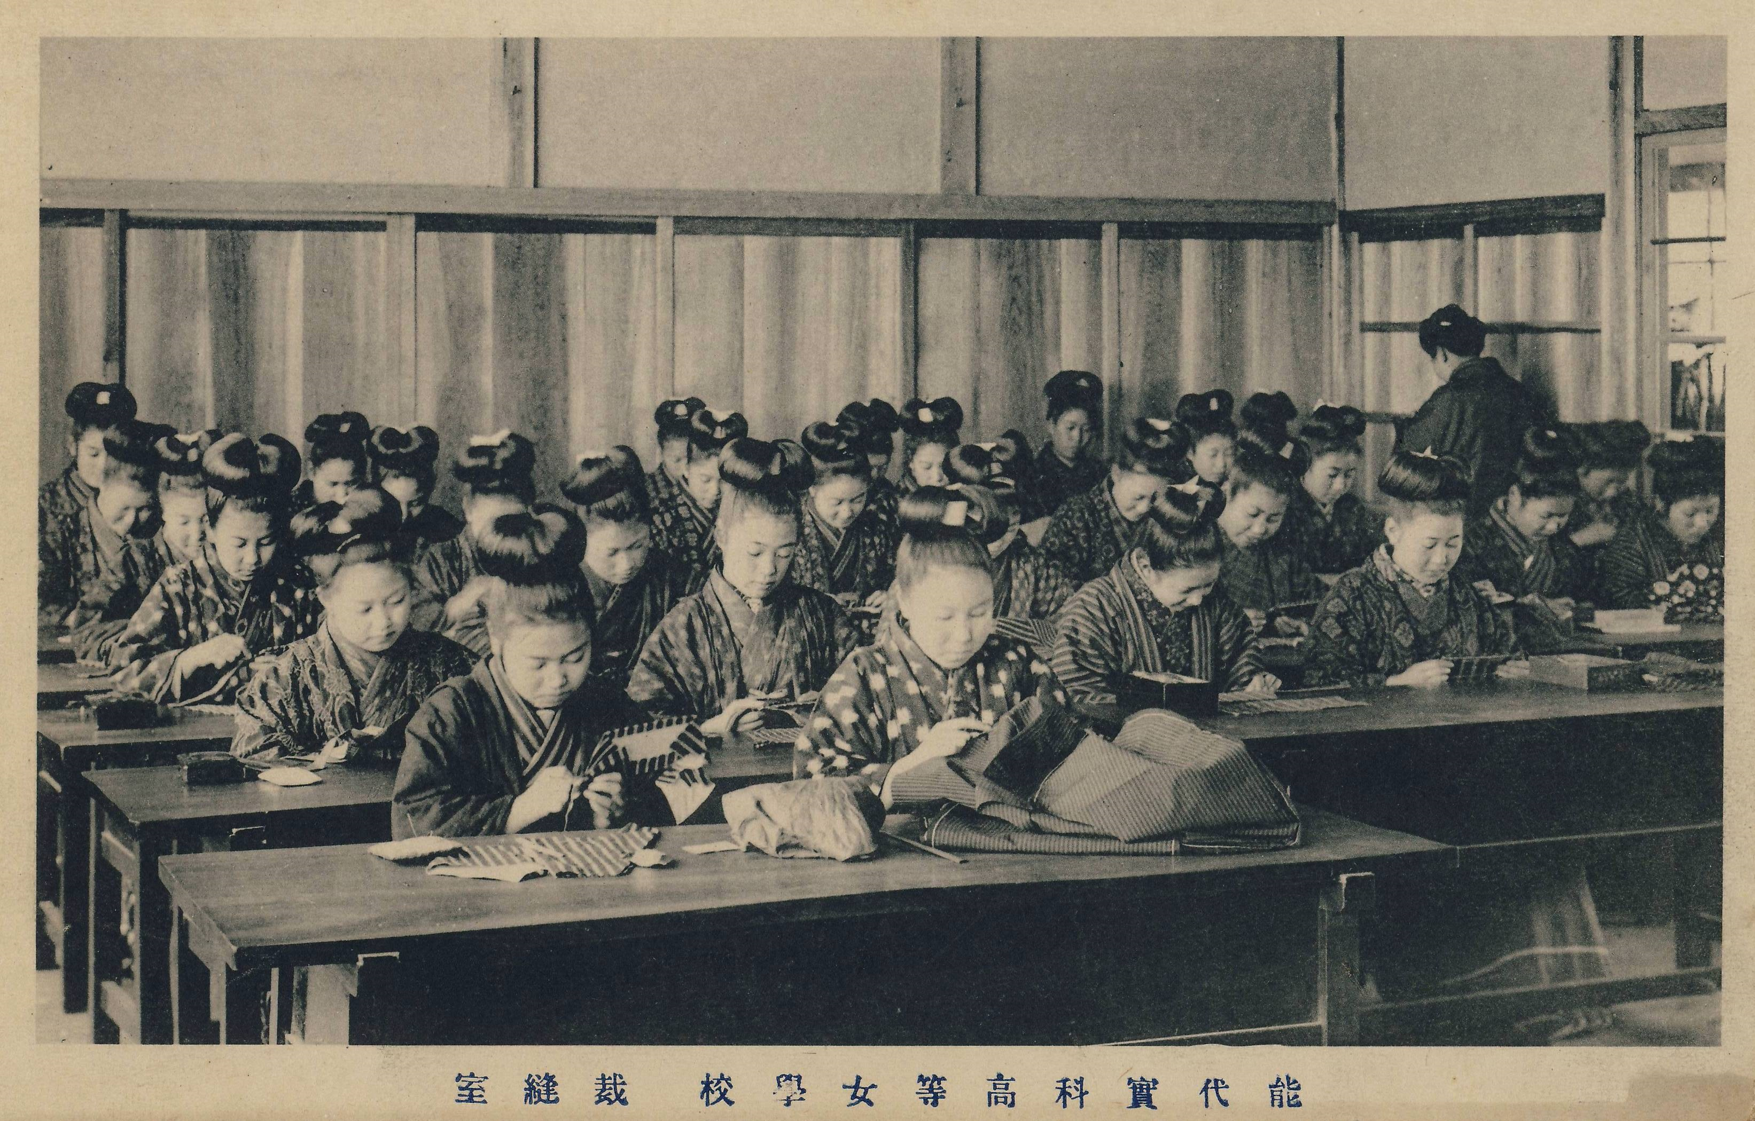
발표를
마치며..
다이쇼 5년

Slide 5
참고문헌
일본교육사
https://ja.wikipedia.org/wiki/%E6%97%A5%E6%9C%AC%E6%95%99%E8%82%B2%E5%8F%B2
야후 일본교육사 및 사진 자료 검색
https://www.yahoo.co.jp
일본 근대화 1편 (왜 일본은 문화가 가장 빠르게 발전할 수 있었나)
https://youtu.be/Te5IlKL6ygU
일본의 교육제도
https://youtu.be/MvDpxRWOxQc

Slide 6
감사합니다!

